Slide 1
МБДОУ «романовский детский сад №1»
Авторская разработка
учителя-логопеда
Шамовой А.Е.
по теме
«Словообразование»
Часть 1: Имена прилагательные

Slide 2
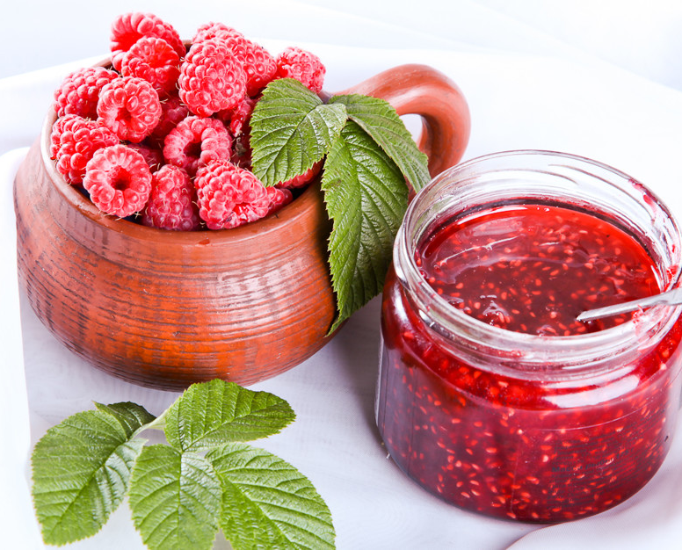
Варенье из малины-
Малиновое варенье

Slide 3
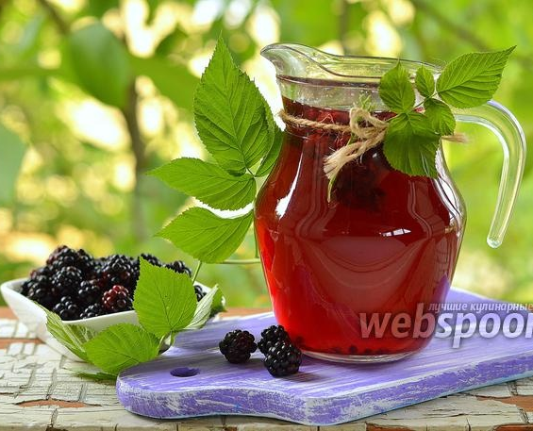
Компот из ежевики-
Ежевичный
компот

Slide 4

Поляна из ромашек-
Ромашковая поляна

Slide 5
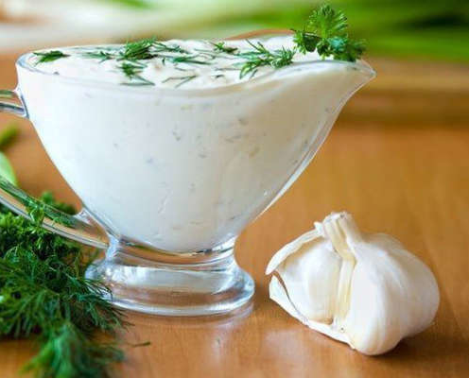
Соус с чесноком-
Чесночный соус

Slide 6
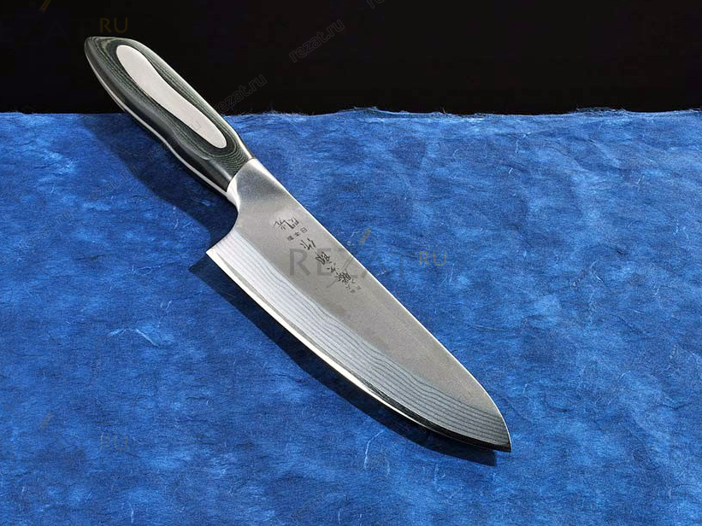
Нож из металла-
Металлический нож

Slide 7
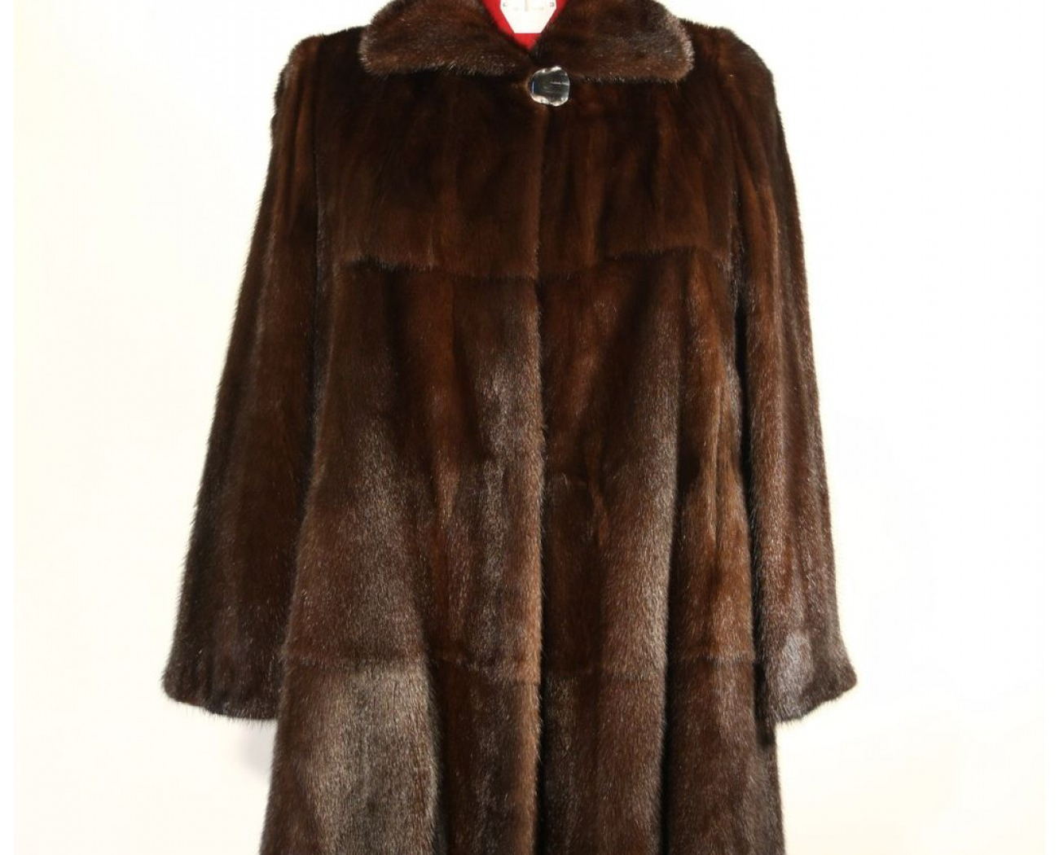
Шуба из норки-
Норковая шуба

Slide 8
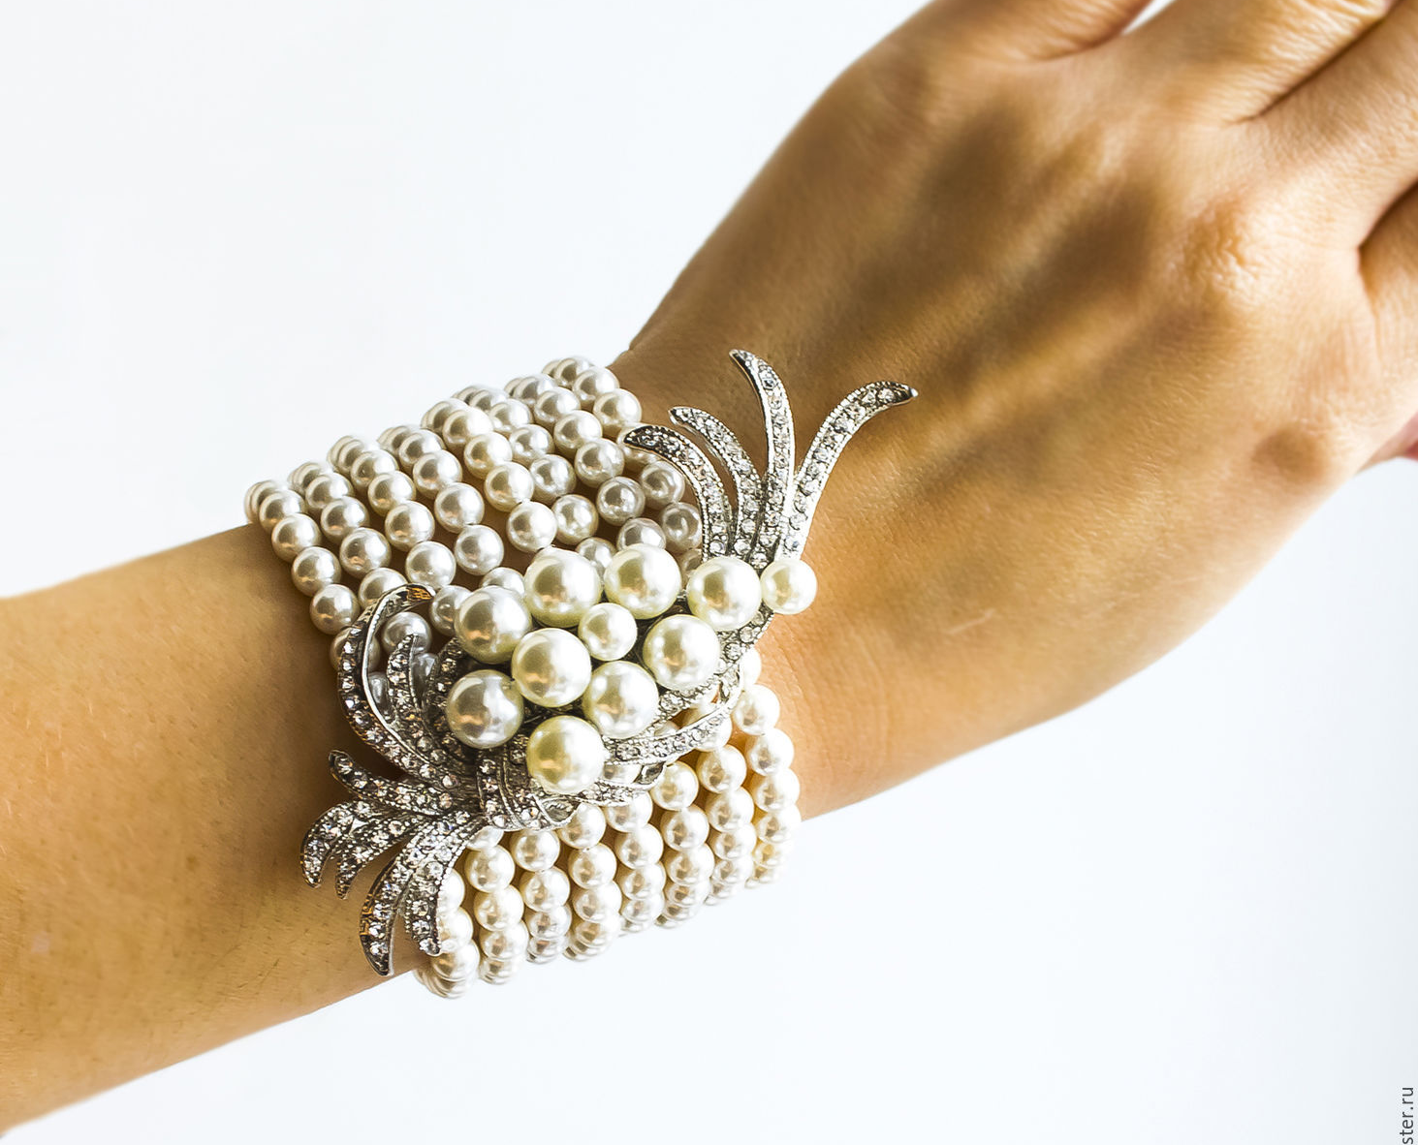
Браслет из жемчуга-
Жемчужный
браслет

Slide 9
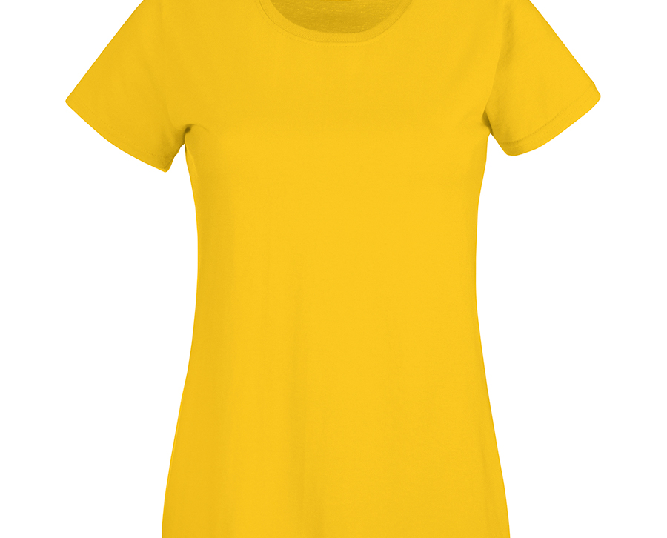
Футболка из трикотажа-
Трикотажная футболка

Slide 10
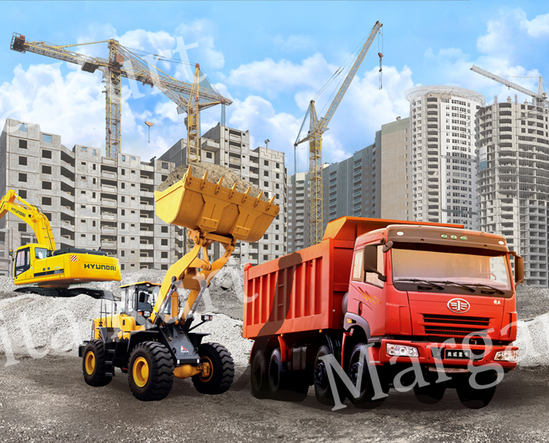
Техника для стройки-
Строительная техника

Slide 11
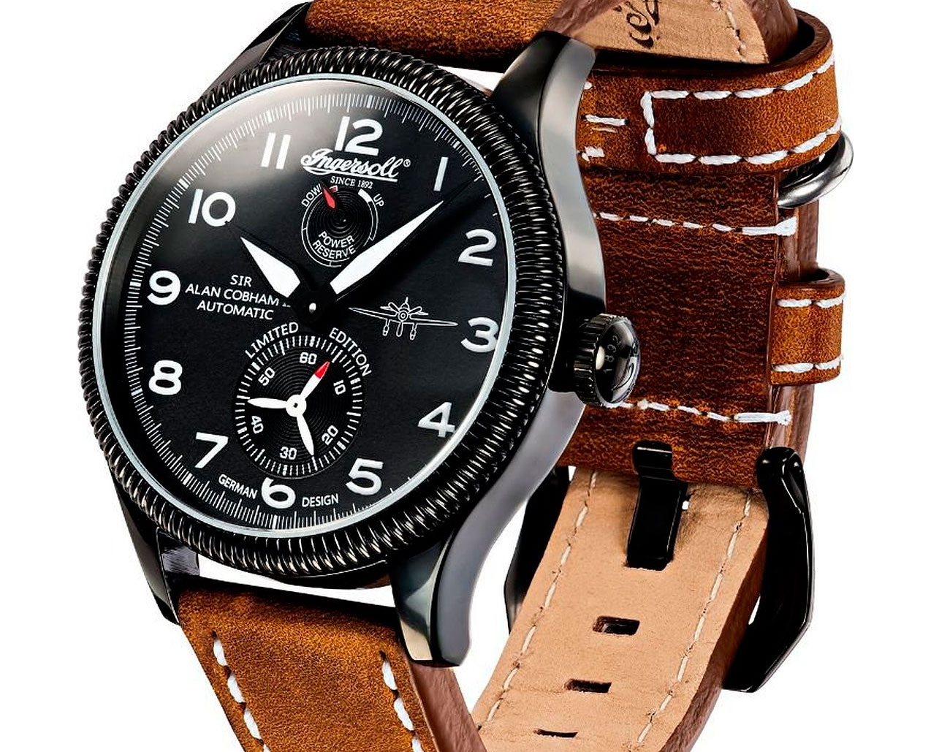
Часы на руку-
Наручные часы

Slide 12
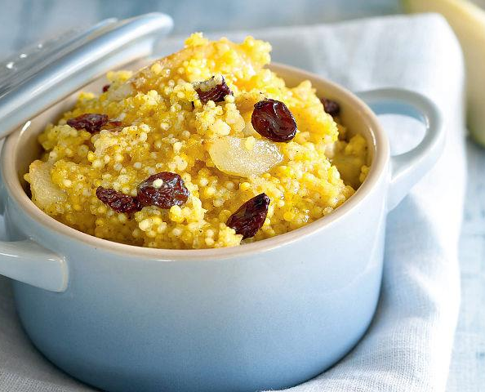
Каша из пшена-
Пшённая каша

Slide 13
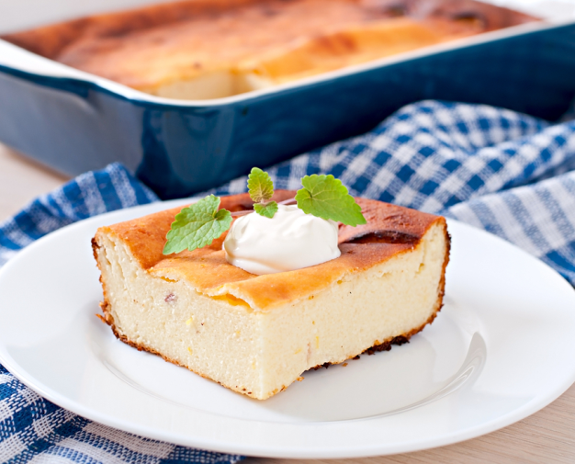
Запеканка из творога-
Творожная запеканка

Slide 14
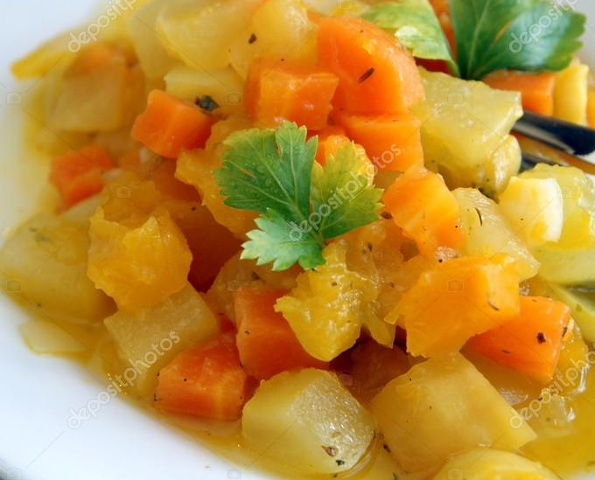
Рагу из овощей-
Овощное
рагу

Slide 15
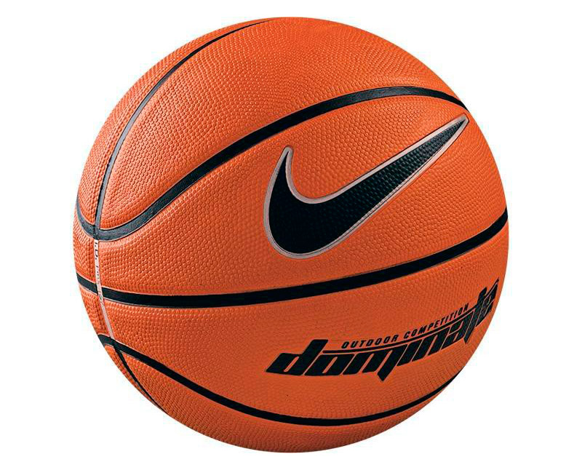
Мяч для баскетбола-
Баскетбольный мяч

Slide 16
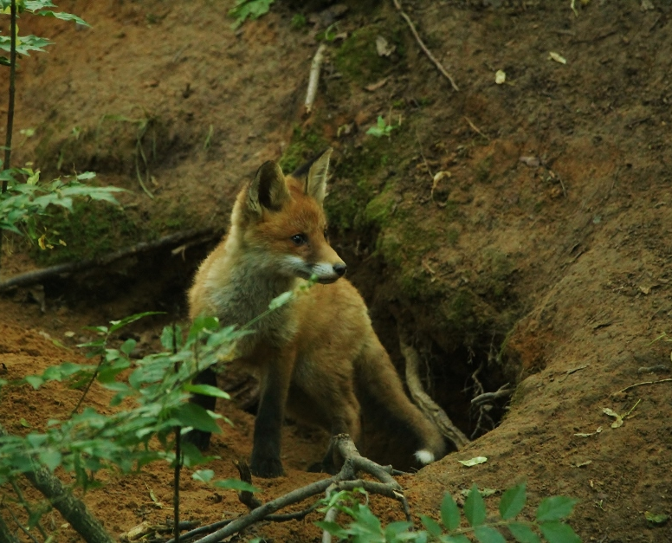
Нора лисы-
Лисья
нора

Slide 17
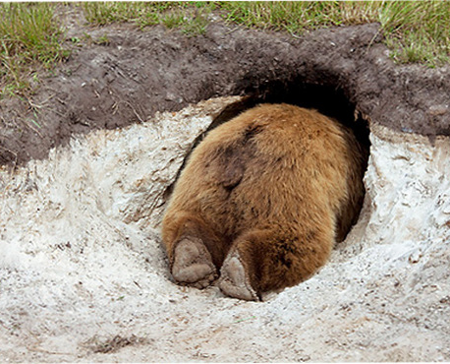
Берлога медведя-
Медвежья
берлога

Slide 18
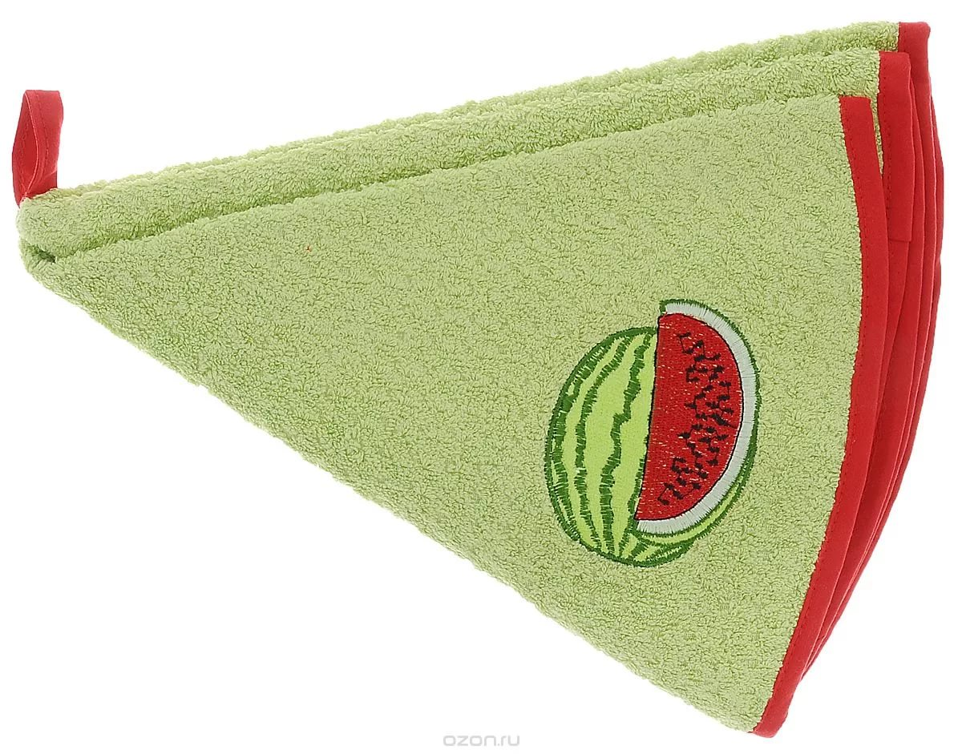
Полотенце для кухни-
Кухонное
полотенце

Slide 19
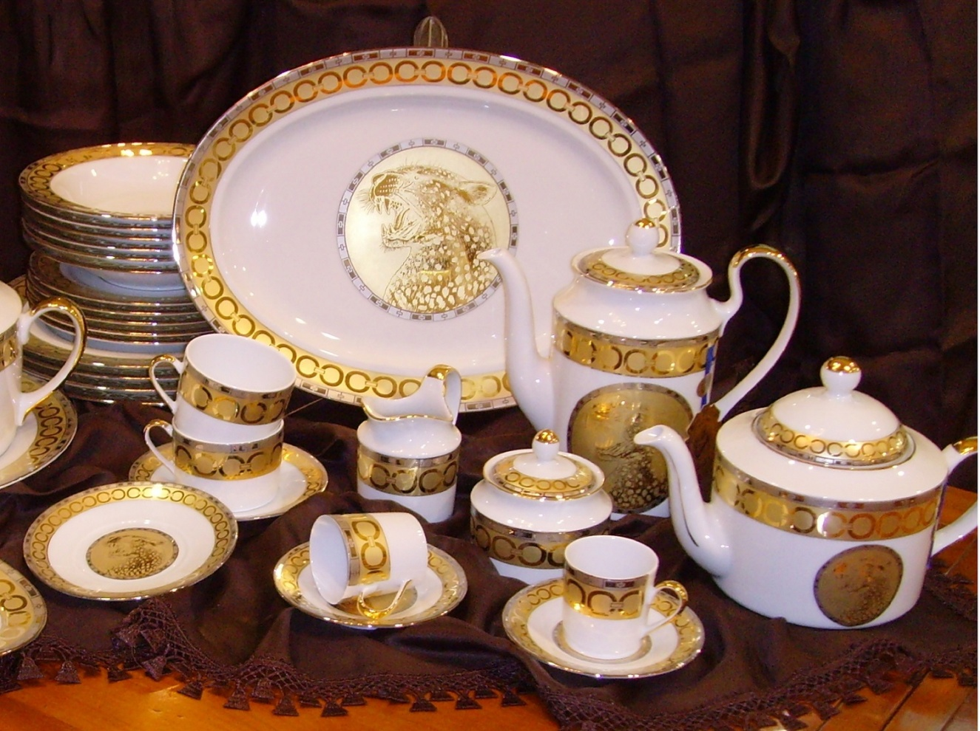
Сервиз из фарфора-
Фарфоровый
сервиз

Slide 20
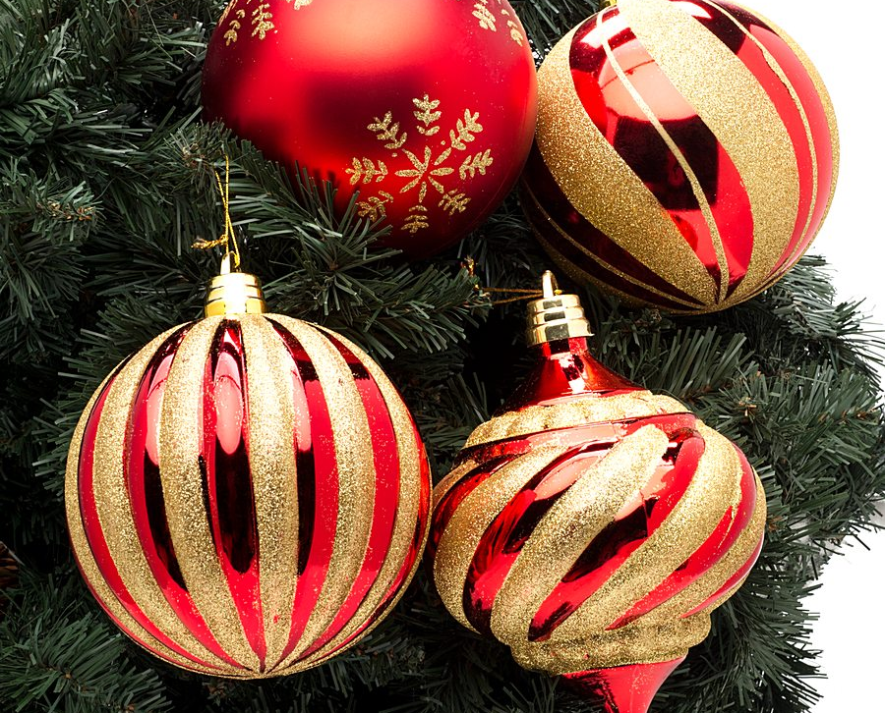
Шары для ёлки-
Ёлочные шары

Slide 21
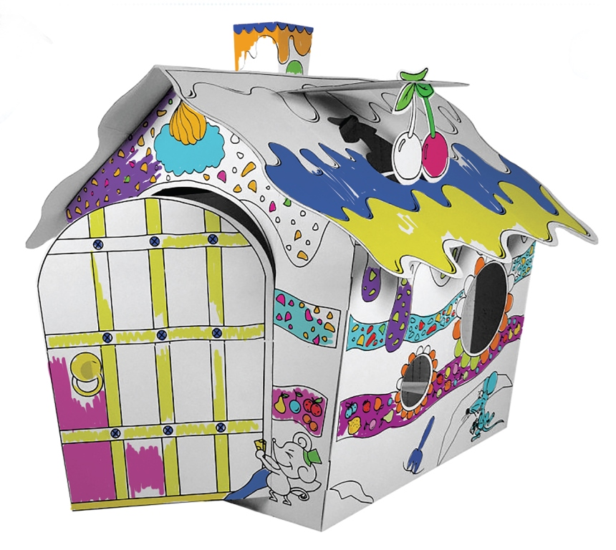
Домик из картона-
Картонный домик

Slide 22
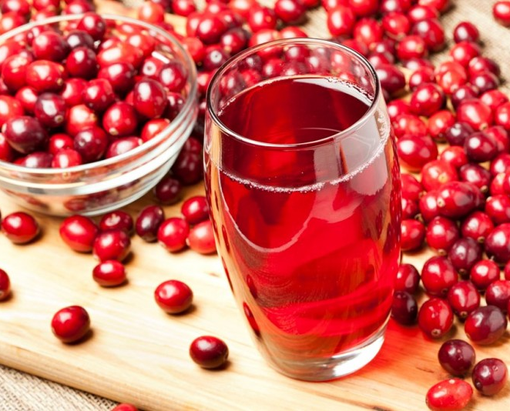
Морс из клюквы-
Клюквенный морс

Slide 23
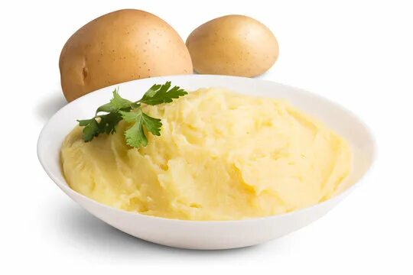
ПЮРЕ ИЗ картофеля -
Картофельное пюре

Slide 24
Данные задания могут быть использованы не только логопедами, но и воспитателями, и родителями.

